Slide 1
220902_박준현
Data Base

Slide 2
LIKE 연산자
like 연산자
칼럼에 들어가 있는 값들 중 특정 문자(들)가 포함되어 있는 값을 조회하는 연산자
select * from 테이블 명 where 칼럼 명 like ‘ 검색 패턴 ’
검색 패턴은 ‘ ( % or _ ) 찾고자 하는 문자 ( % or _ ) ‘
와일드카드 문자
% : 문자가 없거나, 하나 이상의 문자가 어떤 값이 와도 상관없다.
_ : 하나의 문자가 어떤 값이 와도 상관없다.

Slide 3
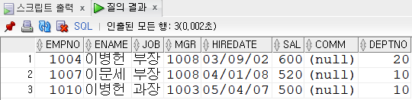
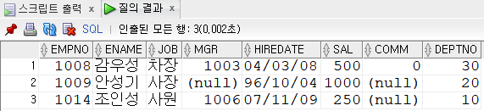
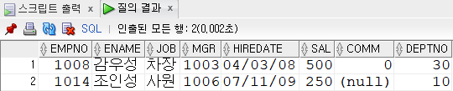

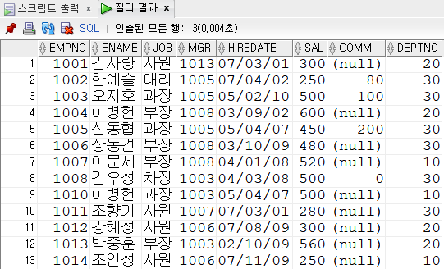
LIKE 연산자
ex) 이씨 성을 가진 사람을 like를 이용하여 출력하기
select * from emp where ename like '이%‘ ;
ex) '성'이 아무데나 들어가기만 해도 되는 이름을 조회하기
select * from emp where ename like '%성%‘ ;
ex) '성'이 뒤에만 들어가는 이름을 출력하기
select * from emp where ename like '%성‘ ;
ex) '성'이 가운데만 들어가는 이름을 출력하기
select * from emp where ename like '_성_‘ ;
ex) '성'이 가운데 안 들어가는 이름을 출력하기
select * from emp where not ename like '_성_‘ ;

Slide 4
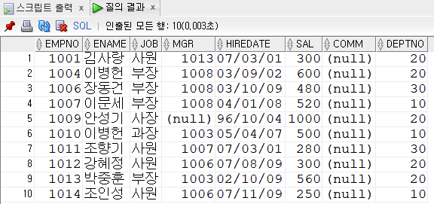
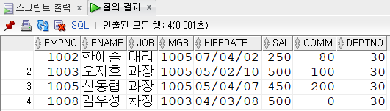

IS NULL 연산자
IS NULL
NULL인 값을 찾기 위한 연산자
select * from 테이블 명 where 칼럼 명 is null ;
ex) 커미션이 null인 사람을 조회하기
select * from emp where comm is null ;
ex) 커미션이 null이 아닌 사람을 조회하기
select * from emp where not comm is null ;
ex) null인 값을 찾는 잘못된 방법
select * from emp where comm=null ;

Slide 5
ORDER BY 키워드
ORDER BY 란?
결과 집합을 오름차순 또는 내림차순으로 정렬할 때 사용한다.
select 칼럼1, 칼럼2, ... from 테이블명 ( where 조건 ) order by [칼럼명] [정렬방식]
정렬 기준을 여러개 나열하면, 앞의 기준으로 먼저 정렬하고 같은 값은 뒤에 나온 기준으로 정렬
정렬 방식
 | 오름차순 ( asc ) | 내림차순 ( desc )
숫자 | 작은 값부터 정렬 | 큰 값부터 정렬
문자 | 사전 순서로 정렬 | 사전 반대 순서로 정렬
날짜 | 빠른 날짜 순서로 정렬 | 늦은(최근) 날짜 순서로 정렬
null | 가장 마지막 | 가장 먼저

Slide 6
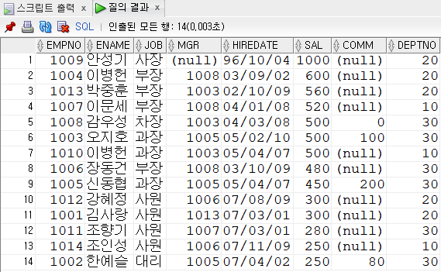
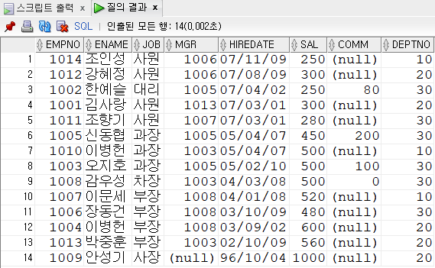
ORDER BY 키워드
ex) 급여를 많이 받는 순으로 출력, 급여가 같으면 이름순으로 출력 하기
select * from emp order by sal desc, ename asc;
ex) 입사 날짜가 최근 순으로 출력, 날짜가 같으면 이름순으로 출력하기
select * from emp order by hiredate desc, ename asc;
2
1
2
1

Slide 7




그룹 함수
count()
count(*) : 조회된 전체 행 건수를 반환
count(칼럼 명) : 칼럼 값이 null인 행은 카운트 하지 않음
count(distinct 칼럼명 ) : 칼럼 값의 중복을 제거하고, 건수를 반환
select count(*) from employees;
select count(first_name) from employees;
select count(distinct first_name) from employees;
sum(칼럼 명)
칼럼의 값을 모두 합하여 합계를 계산하는 함수
select sum(salary) from employees;
겹치는 16개의 값이 제외됨

Slide 8



그룹 함수
avg(칼럼 명)
칼럼 값의 평균을 계산하여 반환하는 함수
select avg(salary) from employees;
max(칼럼 명)
칼럼 값 중 최대값을 반환하는 함수
select max(salary) from employees;
select max(hire_date) from employees;
select max(first_name) from employees;
min(칼럼 명)
칼럼 값 중 최소값을 반환하는 함수
select min(salary) from employees;
select min(hire_date) from employees;
select min(first_name) from employees;

Slide 9




숫자형 함수
dual 테이블 : 검색 테이블 없이 SELECT 명령을 작성할 때 사용되는 가상의 dummy 테이블
abs(숫자 값)
절대값을 구하는 함수
select abs(-23) from dual;
select abs(23) from dual;
trunc(숫자 값, 소수점 자리 수)
원하는 소수점 자리 수를 절삭 하는 함수
select trunc(1234.1234567, 0) from dual;
소수 2번째 자리부터 절삭
select trunc(1234.1234567, 2) from dual;
양수 첫 번째자리부터 절삭, 자른 수는 0으로 표시
select trunc(1234.123456, -1) from dual;

Slide 10




숫자형 함수
round(숫자 값, 소수점 자리 수)
원하는 소수점 자리 수까지 나타나도록 반올림 하는 함수
select round(0.12345678, 6), round(2.3423455, 4) from dual;
지정하지 않으면 소수점 첫 번째자리에서 반올림
select round(0.123), round(0.543) from dual;
ceil(숫자 값)
소수점 이하를 무조건 올려 정수 값으로 반환
select ceil(32.3) ceil from dual;
select ceil(-32.3) ceil from dual;
floor(숫자 값)
소수점 이하를 무조건 버려 정수 값으로 반환
select floor(32.3) floor from dual;
select floor(-32.3) floor from dual;

Slide 11



숫자형 함수
power(숫자 값1, 숫자 값2)
값1의 값2 제곱 값을 반환하는 함수
select power(4,2) power from dual;
mod(숫자 값1, 숫자 값2)
값1을 값2로 나눈 나머지 값을 반환하는 함수
select mod(7,4) mod from dual;
sqrt(숫자 값)
값의 제곱근을 반환하는 함수
select sqrt(2), sqrt(4) from dual;

Slide 12



날짜형 함수
SYSDATE : 시스템의 현재 날짜와 시간정보를 제공하는 키워드
add_months(날짜 값, 숫자 값)
날짜 값부터 숫자 값만큼의 개월 수를 더한 날짜를 반환하는 함수
select sysdate, add_months(sysdate, 7) from dual;
next_day(날짜 값, 요일)
날짜 값부터 다음 요일의 날짜를 반환하는 함수
select sysdate, next_day(sysdate, ‘목요일') from dual;
last_day(날짜 값)
날짜 값 월의 마지막 날짜를 반환하는 함수
select sysdate, last_day(sysdate) from dual;

Slide 13

날짜형 함수
months_between(date, date2)
두 날짜 사이의 개월 수를 반환
select months_between(to_date('2022/11/10', 'yyyy/mm/dd’),
to_date('2022/01/10', 'yyyy/mm/dd')) months from dual;
날짜형 데이터에 값(일 수)을 연산 하여, 연산한 날짜를 계산한다.
sysdate-1 : 어제
sysdate : 오늘
sysdate+1 : 내일
sysdate+30 : 오늘부터 30일 뒤의 날짜 반환
sysdate-30 : 오늘부터 30일 전의 날짜 반환
sysdate-hiredate : 근무일자를 일 수로 표현
22년 11월 10일 ~ 22년 01월 10일 사이의 개월 수

Slide 14




문자열 함수
concat(char1, char2)
두 문자열을 연결하여 하나로 만듦
select concat('hello','bye'), concat('좋은아침','bad') from dual;
|| 연산자 ( concat과 동일한 기능 )
concat처럼 문자열을 연결하지만 이건 여러 문자열 연결 가능
select 'good' || 'bad' operators from dual;
intcap(char)
영어 단어의 첫 문자를 대문자로, 공백이나 알파벳이 아닌 문자를 만난 후 다음 첫 알파벳도 대문자로 바꿈
select initcap('good morning') from dual;
/가 구분자라서 b가 대문자로 바뀐다.
select initcap('good/bad morning') from dual;

Slide 15



문자열 함수
lower(char), upper(char)
intcap과 달리 모든 문자를 소문자, 대문자로 바꿈
select lower('GOOD'), upper('good') from dual;
lpad('문자열', 총 문자길이, '채울문자')
지정한 길이 만큼 왼쪽부터 특정문자로 채워준다.
특정문자를 지정하지 않으면 공백으로 채움
select lpad('good', 6) "lpad1", lpad('good', 7, '#') "lpad2",
lpad('good', 8, 'L') "lpad3" from dual;
rpad('문자열', 총 문자길이, '채울문자')
지정한 길이 만큼 오른쪽부터 특정문자로 채워준다.
한글은 2바이트를 차지
select rpad('good', 6) "rpad1", rpad('good', 7, '#') "rpad2",
rpad('좋은이', 8, 'L') "rpad3" from dual;

Slide 16




문자열 함수
substr('문자열', 시작위치, 추출할 개수)
문자열의 시작 위치 인덱스는 왼쪽에서 1부터 시작 ( jds = 1 2 3 )
SELECT SUBSTR('ABCDEFG’, 2, 3) FROM dual;
시작 위치 값이 음수일 경우 인덱스는 오른쪽에서 -1부터 시작 ( jds = -3 -2 -1 )
SELECT SUBSTR('ABCDEFG', -5, 3) FROM dual;
만약 추출할 개수를 생략하면, 시작위치 인덱스부터 나머지 문자열의 끝까지 반환한다.
SELECT SUBSTR('ABCDEFG', 2) FROM dual;
추출 할 개수를 0으로 설정하면, 아무것도 추출하지 않기 때문에 null을 반환한다.
SELECT SUBSTR('ABCDEFG', -5, 0) FROM dual;

Slide 17


문자열 함수
length( 문자 값 )
문자의 길이를 반환하는 함수
select length('ABCDEFG') from dual;
instr(문자 값, 검색 문자 값, 시작위치, 개수)
‘문자 값’에서 ‘검색문자’를 ‘시작위치’부터 검색하여 지정한 ‘개수’번째 문자의 위치를 반환하는 함수
select instr('ABCDEFGABCDEFG', 'B', 1, 2) instr from dual;
ABCDEFGABCDEFG 문자열을 1번 부터 검색하여 2번째 나오는 B의 위치를 반환

Slide 18
NULL 처리 함수
nvl(칼럼 명, 변경 값)
칼럼 값이 null 인 경우, 변경 값으로 변환하는 함수
칼럼 명과 변경 값은 반드시 데이터 타입이 일치해야 한다.
nvl2(칼럼 명, 변경 값1, 변경 값2)
칼럼 값이 null값이 아닌 경우 변경 값1을, null값인 경우 변경 값2를 반환
nullif(expr1, expr2)
expr1과 expr2가 동일한 경우 null을, 동일하지 않으면 expr1을 반환
coalesce(a1, a2, a3, ..., an)
a1부터 순서대로 탐색해서 null이 아닌 첫번째 값을 가져오고 모두 null이면 (null)을 반환
select coalesce(null,null,'a',null,'d',null) from dual; -------> a 출력
select coalesce(null,null,null,null,null,null) from dual; -------> (null) 출력

Slide 19



형 변환 함수
형 변환 함수 : 자료형을 변환시키고자 할 때 사용하는 함수
to_number('문자열', '출력형식’)
문자형을 숫자형으로 변환
출력 형식의 자리 수와 형식은 바꿀 문자열과 같거나 많아야 한다.
SELECT TO_NUMBER('100,000', '999,999') FROM DUAL;
SELECT TO_NUMBER('80,000', '999,999') FROM DUAL;
SELECT TO_NUMBER('100,000', '999,999’)
- TO_NUMBER('80,000', '999,999') FROM DUAL;
숫자처럼 보이지만 문자열인 ‘10,000’ 과 ’80,000’을 to_number로 숫자형으로 변환하여 - 연산

Slide 20







형 변환 함수
to_date('문자열', '출력형식’)
문자형을 날짜형으로 변환
문자열의 날짜 형식과 출력형식의 날짜 형식이 같아야 한다.
select to_date('20070402', 'yyyy/mm/dd') from dual;
select to_date('2007/04/02', 'yy-mm-dd') from dual;
select to_date('0402', 'mm-dd') from dual;
select to_date('04-02', 'mm/dd') from dual;
select to_date('02', 'yy') from dual;
select to_date('02', 'mm') from dual;
select to_date('02', 'dd') from dual;
년도 or 월을 생략하면 시스템의 년도와 월을 입력하여 표시
일을 생략하면 그냥 1일을 표시한다.

Slide 21




형 변환 함수
to_char(‘데이터', '출력형식’)
날짜 형을 문자 형으로 변환
select to_char(sysdate, 'yyyy'),to_char(sysdate, 'mm') from dual;
select to_char(sysdate, 'day'), to_char(sysdate, 'dy') from dual;
select to_char(sysdate, 'mm'), to_char(sysdate, 'mon') from dual;
select to_char(sysdate, 'mi'), to_char(sysdate, 'ss') from dual;
날짜 형 → 문자 형
yyyy / yy | 년도 4자리 / 2자리
mm / mon | 월 표시 숫자 / 문자
dd | 일 표시
day / dy | 상세 / 요약 요일 표시
am / pm | 오전 / 오후
hh / hh12 hh24 | 12시간 / 24시간 형식
mi | 분 표시
ss | 초 표시

Slide 22





형 변환 함수
숫자 형을 문자 형으로 변환
select to_char(1000, '00000’) from dual;
select to_char(1000, '99999’) from dual;
select to_char(1000, 'L00000’) from dual;
select to_char(1000, '00000.00’) from dual;
select to_char(1000, '99,999’) from dual;
숫자 형 → 문자 형
0 | 자리 수, 남는 자리를 0으로 채움
9 | 자리 수, 남는 자리를 채우지 않음
L | 각 지역별 통화 기호 표시
. | 소수점
, | 자리 수 구분

Slide 23
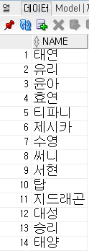
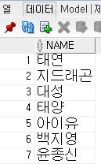
새로운 테이블 생성
DROP TABLE GROUP_STAR;
DROP TABLE SINGLE_STAR;
CREATE TABLE GROUP_STAR( NAME VARCHAR2(50));
CREATE TABLE SINGLE_STAR( NAME VARCHAR2(50));
INSERT INTO GROUP_STAR VALUES('태연');
INSERT INTO GROUP_STAR VALUES('유리’);
...중략...
INSERT INTO GROUP_STAR VALUES('태양');
INSERT INTO SINGLE_STAR VALUES('태연');
INSERT INTO SINGLE_STAR VALUES('지드래곤’);
...중략...
INSERT INTO SINGLE_STAR VALUES('윤종신’);
COMMIT;
집합 연사자를 실습하기 위해 새로운 테이블을 생성
group_star
single_star

Slide 24
집합 연산자
합집합 union
중복된 영역을 제외하고 하나로 합치는 연산자
교집합 intersect
공통된 부분만 결과로 추출하는 연산자
차집합 minus
겹치는 부분을 제외한 나머지 부분만 추출하는 연산자
union all, intersect all, minus all
all이 붙을 경우 중복되는 값이 허용된다.
형식
select * from [칼럼 명1] [union | intersect | minus] select * from [칼럼 명2];

Slide 25
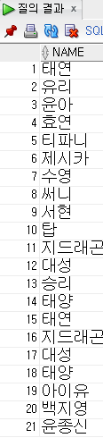
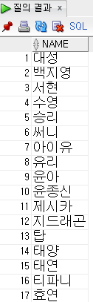
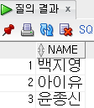
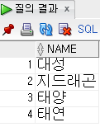
집합 연산자
ex) 그룹 활동과 싱글 활동을 하는 가수이름을 중복하여 출력하기
select * from group_star union all select * from single_star;
ex) 그룹 활동과 싱글 활동을 하는 가수이름을 중복하지 않게 출력하기
select * from group_star union select * from single_star;
ex) 싱글 활동만 하는 가수이름을 출력하기
select * from single_star minus select * from group_star;
ex) 그룹 활동도 하고 싱글 활동도 하는 가수이름을 출력하기
select * from group_star intersect select * from single_star;

Slide 26

감사합니다.

